Slide 1
第六章 总线系统
返回

Slide 2
本章内容
本章首先讲述总线系统的一些基本概念和基本技术，在此基础上，具体介绍当前实用的PCI总线和正在流行的InfiniBand标准。
6.1 总线的概念和结构形态
6.2 总线接口
6.3 总线的仲裁
6.4总线的定时和数据传送模式
6.5 HOST总线和PCI总线
6,6 InfiniBand标准

Slide 3







6.3 总线的仲裁
为了解决多个功能模块争用总线的问题，必须设置总线仲裁部件。
连接到总线上的功能模块有主动和被动两种形态：
其中主方可以启动一个总线周期
而从方只能响应主方请求
每次总线操作，只能有一个主方，但是可以有多个从方
总线占用期：主方持续控制总线的时间。
按照总线仲裁电路的位置不同，仲裁方式分为集中式和分布式两种。

Slide 4
6.3 总线的仲裁
一、集中式仲裁
每个功能模块有两条线连到总线控制器
请求信号线BR
授权信号线BG
BS表示总线使用情况：1为使用中，0为空闲
集中式仲裁有三种：
链式查询方式
计数器定时查询方式
独立请求方式

Slide 5
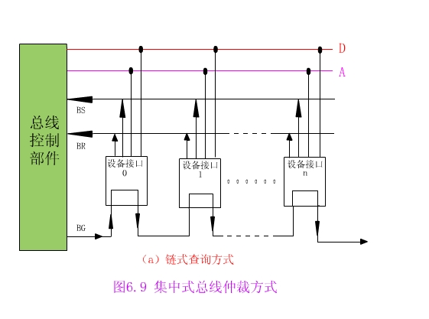




6.3 总线的仲裁
一、集中式仲裁
链式查询方式：BG串连
离中央仲裁器最近的设备具有最高优先权，离总线控制器越远，优先权越低。
优点：只用很少几根线就能按一定优先次序实现总线控制，并且这种链式结构很容易扩充设备。
缺点：是对询问链的电路故障很敏感，优先级固定。

Slide 6
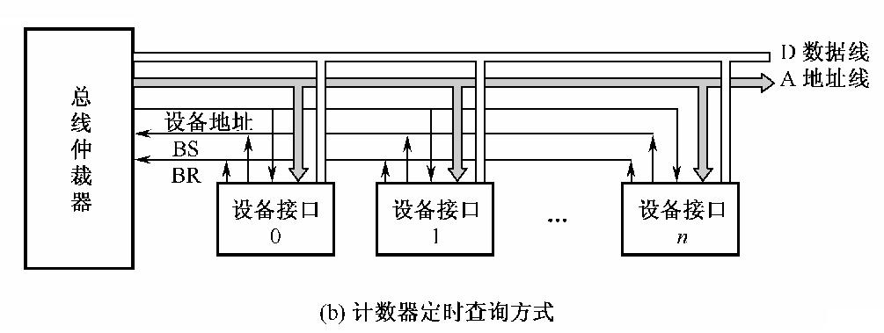


6.3 总线的仲裁
计数器定时查询方式：
通过BR线发出总线请求；
BS线为0时，计数器开始计数，计数值通过一组地址线发向各设备；
当计数值与请求总线的设备地址一致时，BS置1，获得总线使用权；
每次计数可以从“0”开始，也可以从中止点开发始。
计数器的初值可用程序来设置，以方便地改变优先次序。

Slide 7
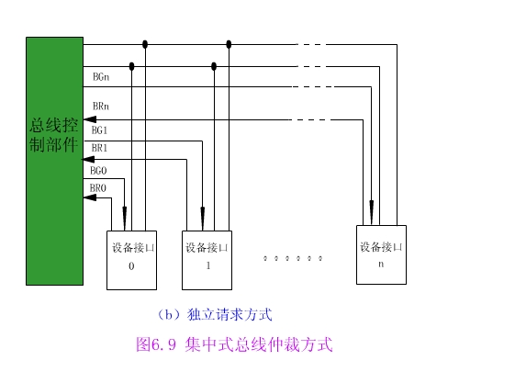







6.3 总线的仲裁
在独立请求方式中：每个设备均有一对总线请求线BRi和总线授权线BGi。
总线仲裁器中有一个排队电路，它根据一定的优先次序决定首先响应哪个设备的请求，发出授权信号BGi。
独立请求方式的优点是响应时间快，对优先次序的控制相当灵活。因此当代总线标准普遍采用该方式。

Slide 8
6.3 总线的仲裁
二、分布式仲裁
分布式仲裁：不需要中央仲裁器，而是多个仲裁器竞争使用总线。
当它们有总线请求时，把它们唯一的仲裁号发送到共享的仲裁总线上，每个仲裁器将仲裁总线上得到的号与自己的号进行比较。
如果仲裁总线上的号大，则它的总线请求不予响应，并撤消它的仲裁号。
最后，获胜者的仲裁号保留在仲裁总线上。显然，分布式仲裁是以优先级仲裁策略为基础。

Slide 9
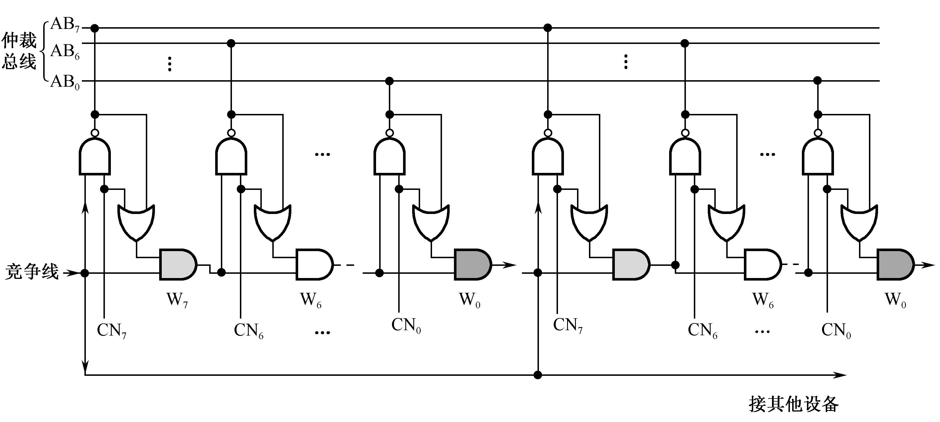
6.3 总线的仲裁
分布式仲裁示意图

Slide 10
6.4总线的定时和数据传送模式
一、总线定时
总线的信息传送过程：请求总线、总线仲裁、寻址、信息传送、状态返回。
定时：事件出现在总线上的时序关系。
同步定时：
异步定时：

Slide 11
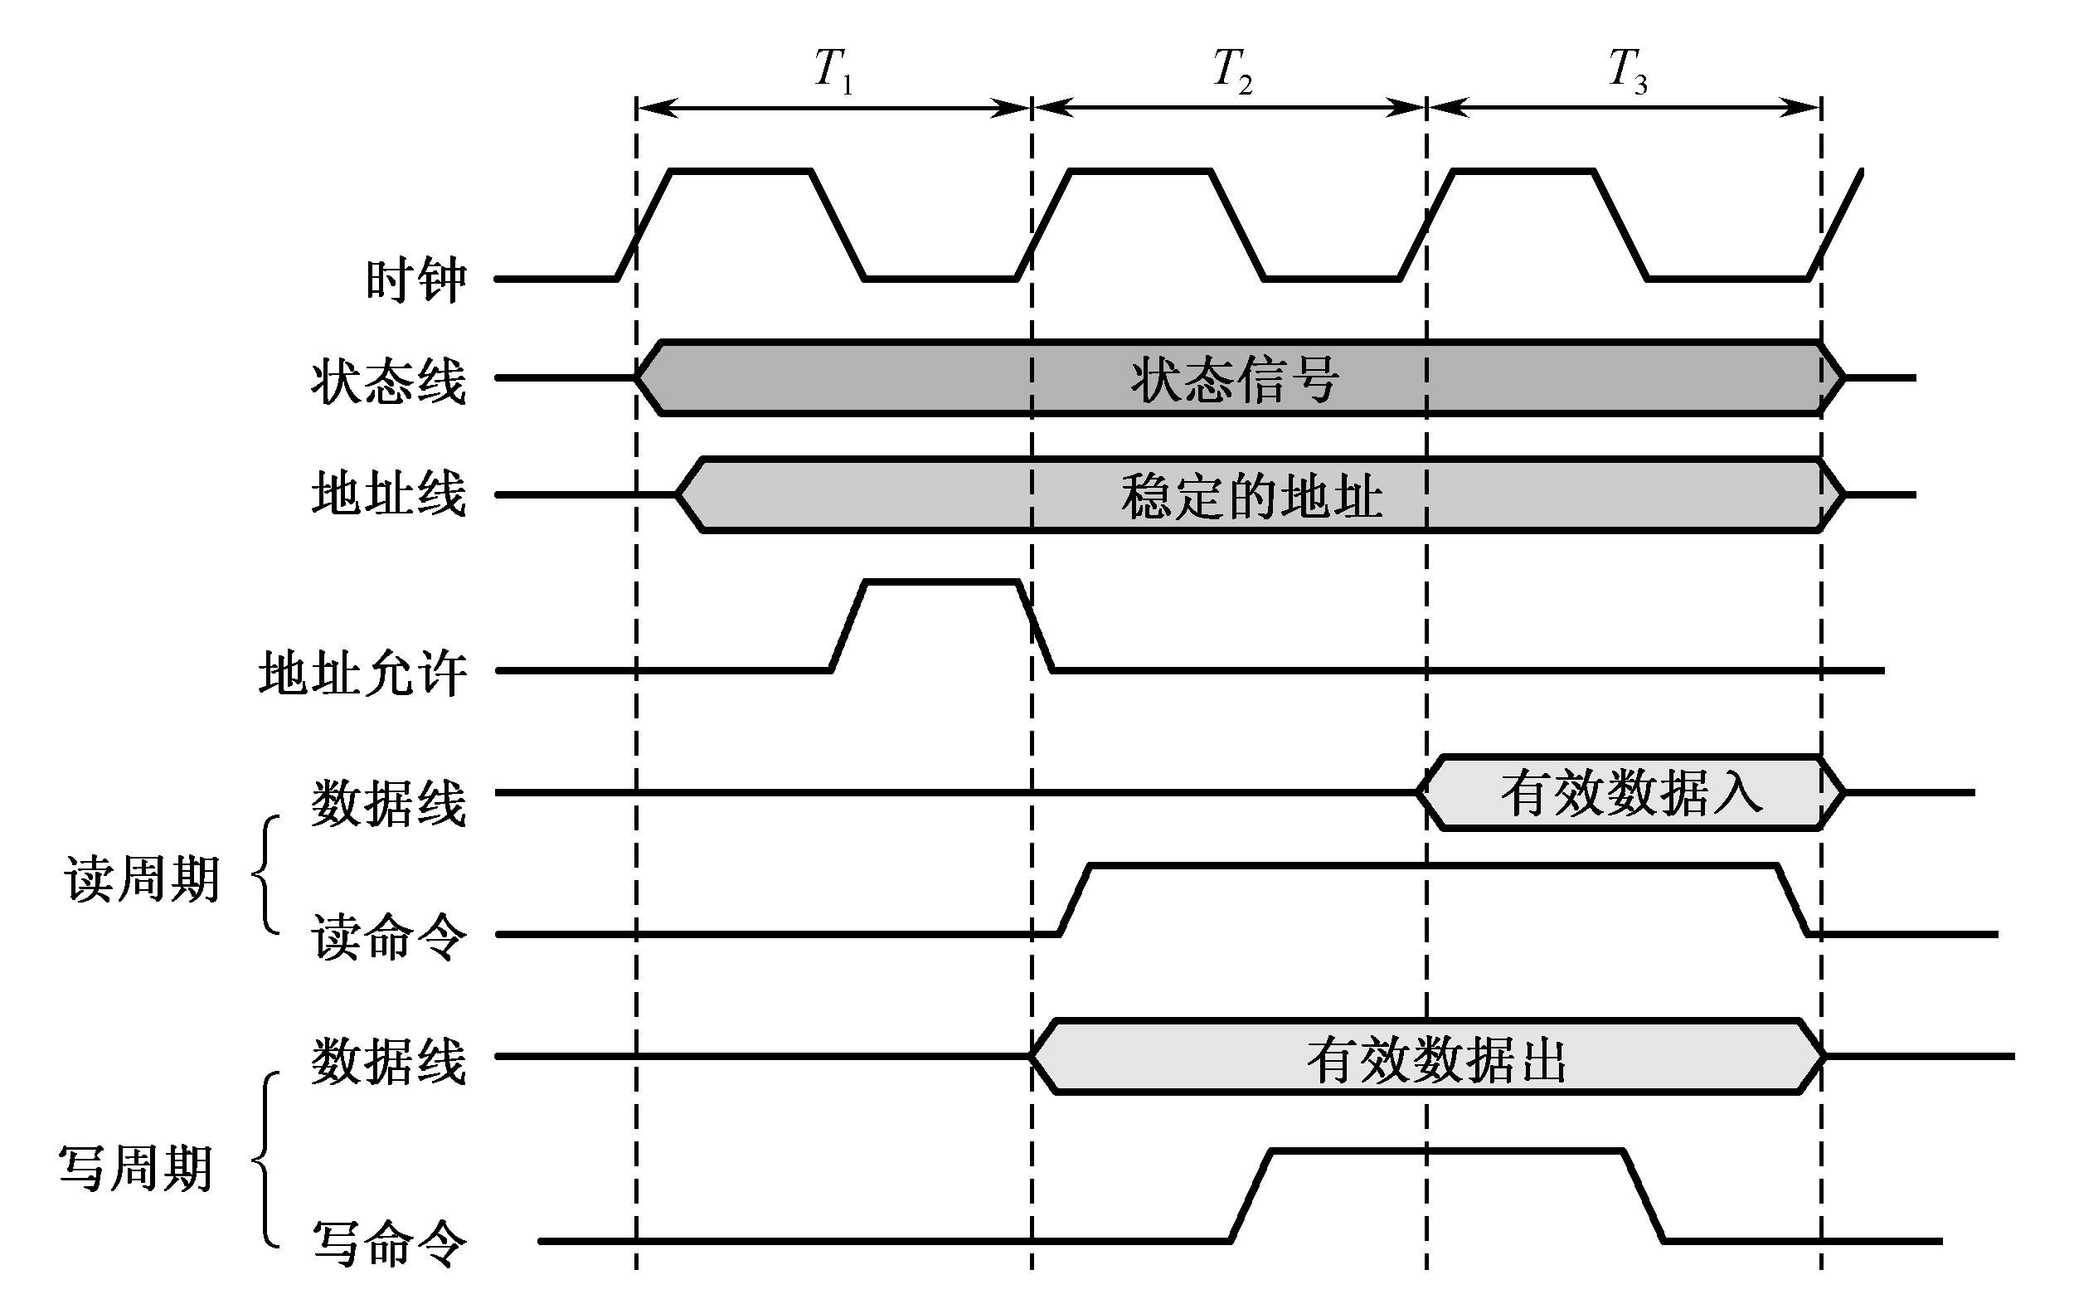
6.4总线的定时和数据传送模式
1、同步定时

Slide 12
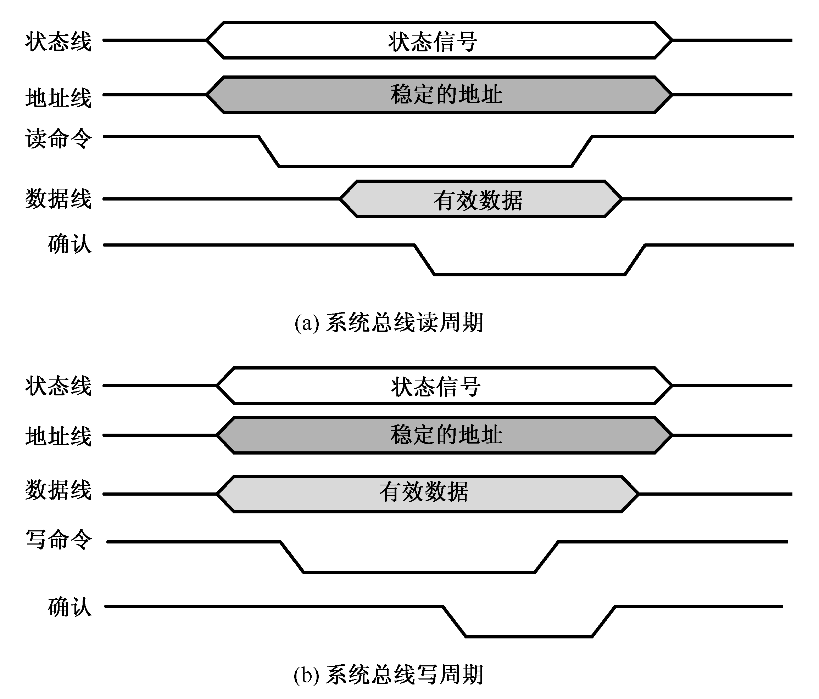


6.4总线的定时和数据传送模式
2、异步定时

Slide 13
【例3】某CPU采用集中式仲裁方式，使用独立请求与菊花链查询相结合的二维总线控制结构。每一对请求线BRi和授权线BGi组成一对菊花链查询电路。每一根请求线可以被若干个传输速率接近的设备共享。当这些设备要求传送时通过BRi线向仲裁器发出请求，对应的BGi线则串行查询每个设备，从而确定哪个设备享有总线控制权。请分析说明图6.14所示的总线仲裁时序图。

Slide 14
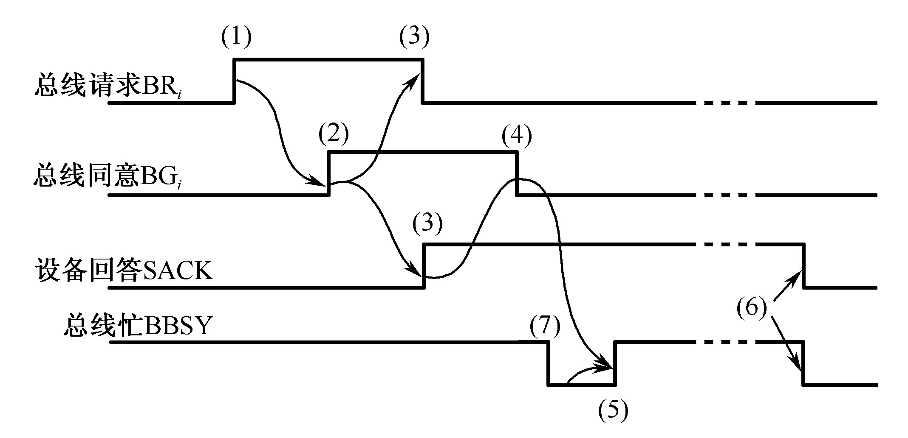

Slide 15
解：从时序图看出，该总线采用异步定时协议。
当某个设备请求使用总线时，在该设备所属的请求线上发出申请信号BRi（1）。
CPU按优先原则同意后给出授权信号BGi作为回答（2）。
BGi链式查询各设备，并上升从设备回答SACK信号证实已收到BGi信号（3）。
CPU接到SACK信号后下降BG作为回答（4）。
在总线“忙”标志BBSY为“0”情况该设备上升BBSY，表示该设备获得了总线控制权，成为控制总线的主设备（5）。
在设备用完总线后，下降BBSY和SACK（6）
释放总线。
在上述选择主设备过程中，可能现行的主从设备正在进行传送。此时需等待现行传送结束，即现行主设备下降BBSY信号后（7），新的主设备才能上升BBSY，获得总线控制权。

Slide 16
6.4总线的定时和数据传送模式
二、总线数据传送模式
读、写操作：读操作是由从方到主方的数据传送；写操作是由主方到从方的数据传送。一般，主方先以一个总线周期发出命令和从方地址，经过一定的延时再开始数据传送总线周期。为了提高总线利用率，减少延时损失，主方完成寻址总线周期后可让出总线控制权，以使其他主方完成更紧迫的操作。然后再重新竞争总线，完成数据传送总线周期。

Slide 17
6.4总线的定时和数据传送模式
块传送操作：只需给出块的起始地址，然后对固定块长度的数据一个接一个地读出或写入。对于CPU（主方）存储器（从方）而言的块传送，常称为猝发式传送，其块长一般固定为数据线宽度（存储器字长）的4倍。例如一个64位数据线的总线，一次猝发式传送可达256位。这在超标量流水中十分有用。

Slide 18
6.4总线的定时和数据传送模式
写后读、读修改写操作：这是两种组合操作。只给出地址一次（表示同一地址），或进行先写后读操作，或进行先读后写操作。前者用于校验目的，后者用于多道程序系统中对共享存储资源的保护。这两种操作和猝发式操作一样，主方掌管总线直到整个操作完成。

Slide 19
6.4总线的定时和数据传送模式
广播、广集操作：一般而言，数据传送只在一个主方和一个从方之间进行。但有的总线允许一个主方对多个从方进行写操作，这种操作称为广播。与广播相反的操作称为广集，它将选定的多个从方数据在总线上完成AND或OR操作，用以检测多个中断源。

Slide 20
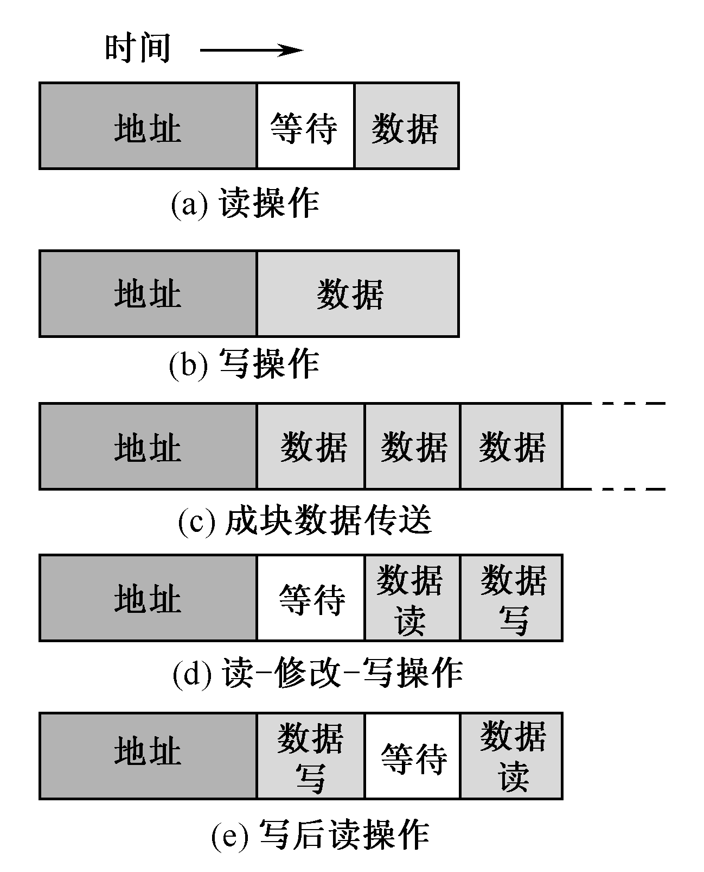
6.4总线的定时和数据传送模式
演示过程

Slide 21
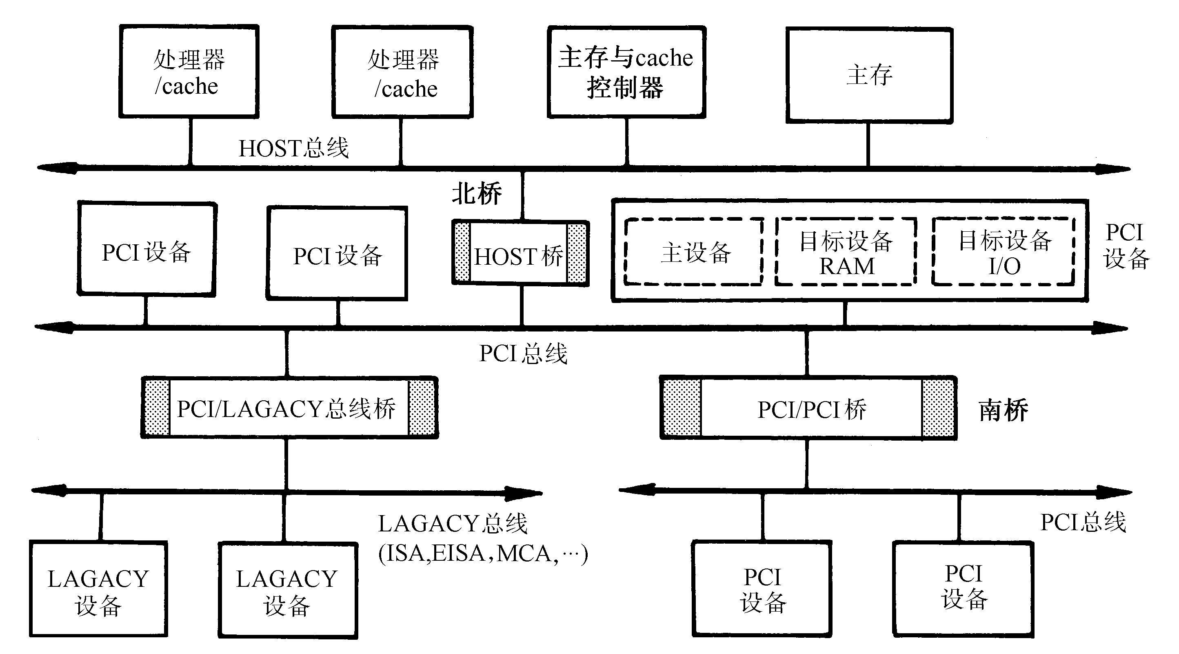
6.5 HOST总线和PCI总线
一、多总线结构
如图，典型的多总线结构框图。实际上，这也是高档PC机和服务器的主板总线框图。

Slide 22
6.5 HOST总线和PCI总线
HOST总线：该总线有CPU总线、系统总线、主存总线、前端总线等多种名称，各自反映了总线功能的一个方面。这里称“宿主”总线，也许更全面，因为HOST总线不仅连接主存，还可以连接多个CPU。
PCI总线：连接各种高速的PCI设备。
LEGACY总线：可以是ISA，EISA，MCA等这类性能较低的传统总线，以便充分利用市场上丰富的适配器卡，支持中、低速I/O设备。

Slide 23
6.5 HOST总线和PCI总线
二、 PCI总线信号线
必要引脚控设备49条
目标设备47条
可选引脚51条（主要用于64位扩展、中 断请求、高速缓存支持等）
总引脚数120条（包含电源、地、保留 引脚等）

Slide 24
6.5 HOST总线和PCI总线
三、总线周期类型
PCI总线周期由当前被授权的主设备发起。PCI支持任何主设备和从设备之间点到点的对等访问，也支持某些主设备的广播读写。
存储器读/写总线周期
存储器写和使无效周期
特殊周期
配置读/写周期

Slide 25
6.5 HOST总线和PCI总线
四、PCI总线周期操作
PCI总线周期的操作过程有如下特点：
（1）采用同步时序协议。
（2）总线周期由被授权的主方启动。
（3）PCI的数据传送以猝发式传送为基本机制，猝发长度由主方确定，没有对猝发长度加以固定限制。

Slide 26
6.5 HOST总线和PCI总线
PCI总线周期的操作过程有如下特点：
（1）采用同步时序协议。总线时钟周期以上跳沿开始，半个周期高电平，半个周期低电平。总线上所有事件，即信号电平转换出现在时钟信号的下跳沿时刻，而对信号的采样出现在时钟信号的上跳沿时刻。
（2）总线周期由被授权的主方启动，以帧FRAME#信号变为有效来指示一个总线周期的开始。
（3）一个总线周期由一个地址期和一个或多个数据期组成。在地址期内除给出目标地址外，还在C/BE#线上给出总线命令以指明总线周期类型。
（4）地址期为一个总线时钟周期，一个数据期在没有等待状态下也是一个时钟周期。一次数据传送是在挂钩信号IRDY#和TRDY#都有效情况下完成，任一信号无效（在时钟上跳沿被对方采样到），都将加入等待状态。
（5）总线周期长度由主方确定。在总线周期期间FRAME#持续有效，但在最后一个数据期开始前撤除。即以FRAME#无效后，IRDY#也变为无效的时刻表明一个总线周期结束。由此可见，PCI的数据传送以猝发式传送为基本机制，单一数据传送反而成为猝发式传送的一个特例。并且PCI具有无限制的猝发能力，猝发长度由主方确定，没有对猝发长度加以固定限制。
（6）主方启动一个总线周期时要求目标方确认。即在FRAME#变为有效和目标地址送上AD线后，目标方在延迟一个时钟周期后必须以DEVSEL#信号有效予以响应。否则，主设备中止总线周期。
（7）主方结束一个总线周期时不要求目标方确认。目标方采样到FRAME#信号已变为无效时，即知道下一数据传送是最后一个数据期。目标方传输速度跟不上主方速度，可用TRDY#无效通知主方加入等待状态时钟周期。当目标方出现故障不能进行传输时，以STOP#信号有效通知主方中止总线周期。

Slide 27
6.5 HOST总线和PCI总线
五、总线仲裁
PCI总线采用集中式仲裁方式，每个PCI主设备都有独立的REQ#（总线请求）和GNT#（总线授权）两条信号线与中央仲裁器相连。由中央仲裁器根据一定的算法对各主设备的申请进行仲裁，决定把总线使用权授予谁。但PCI标准并没有规定仲裁算法。

Slide 28
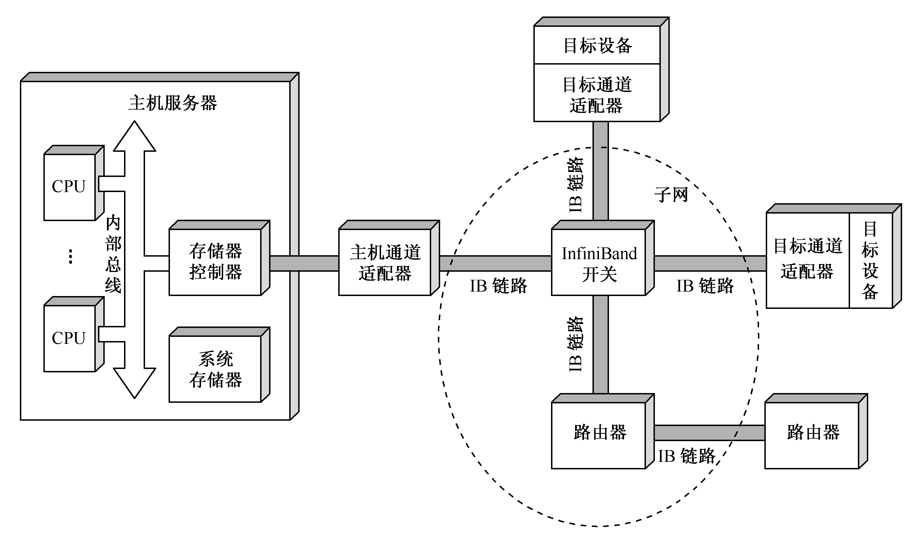
6.6 InfiniBand标准

Slide 29
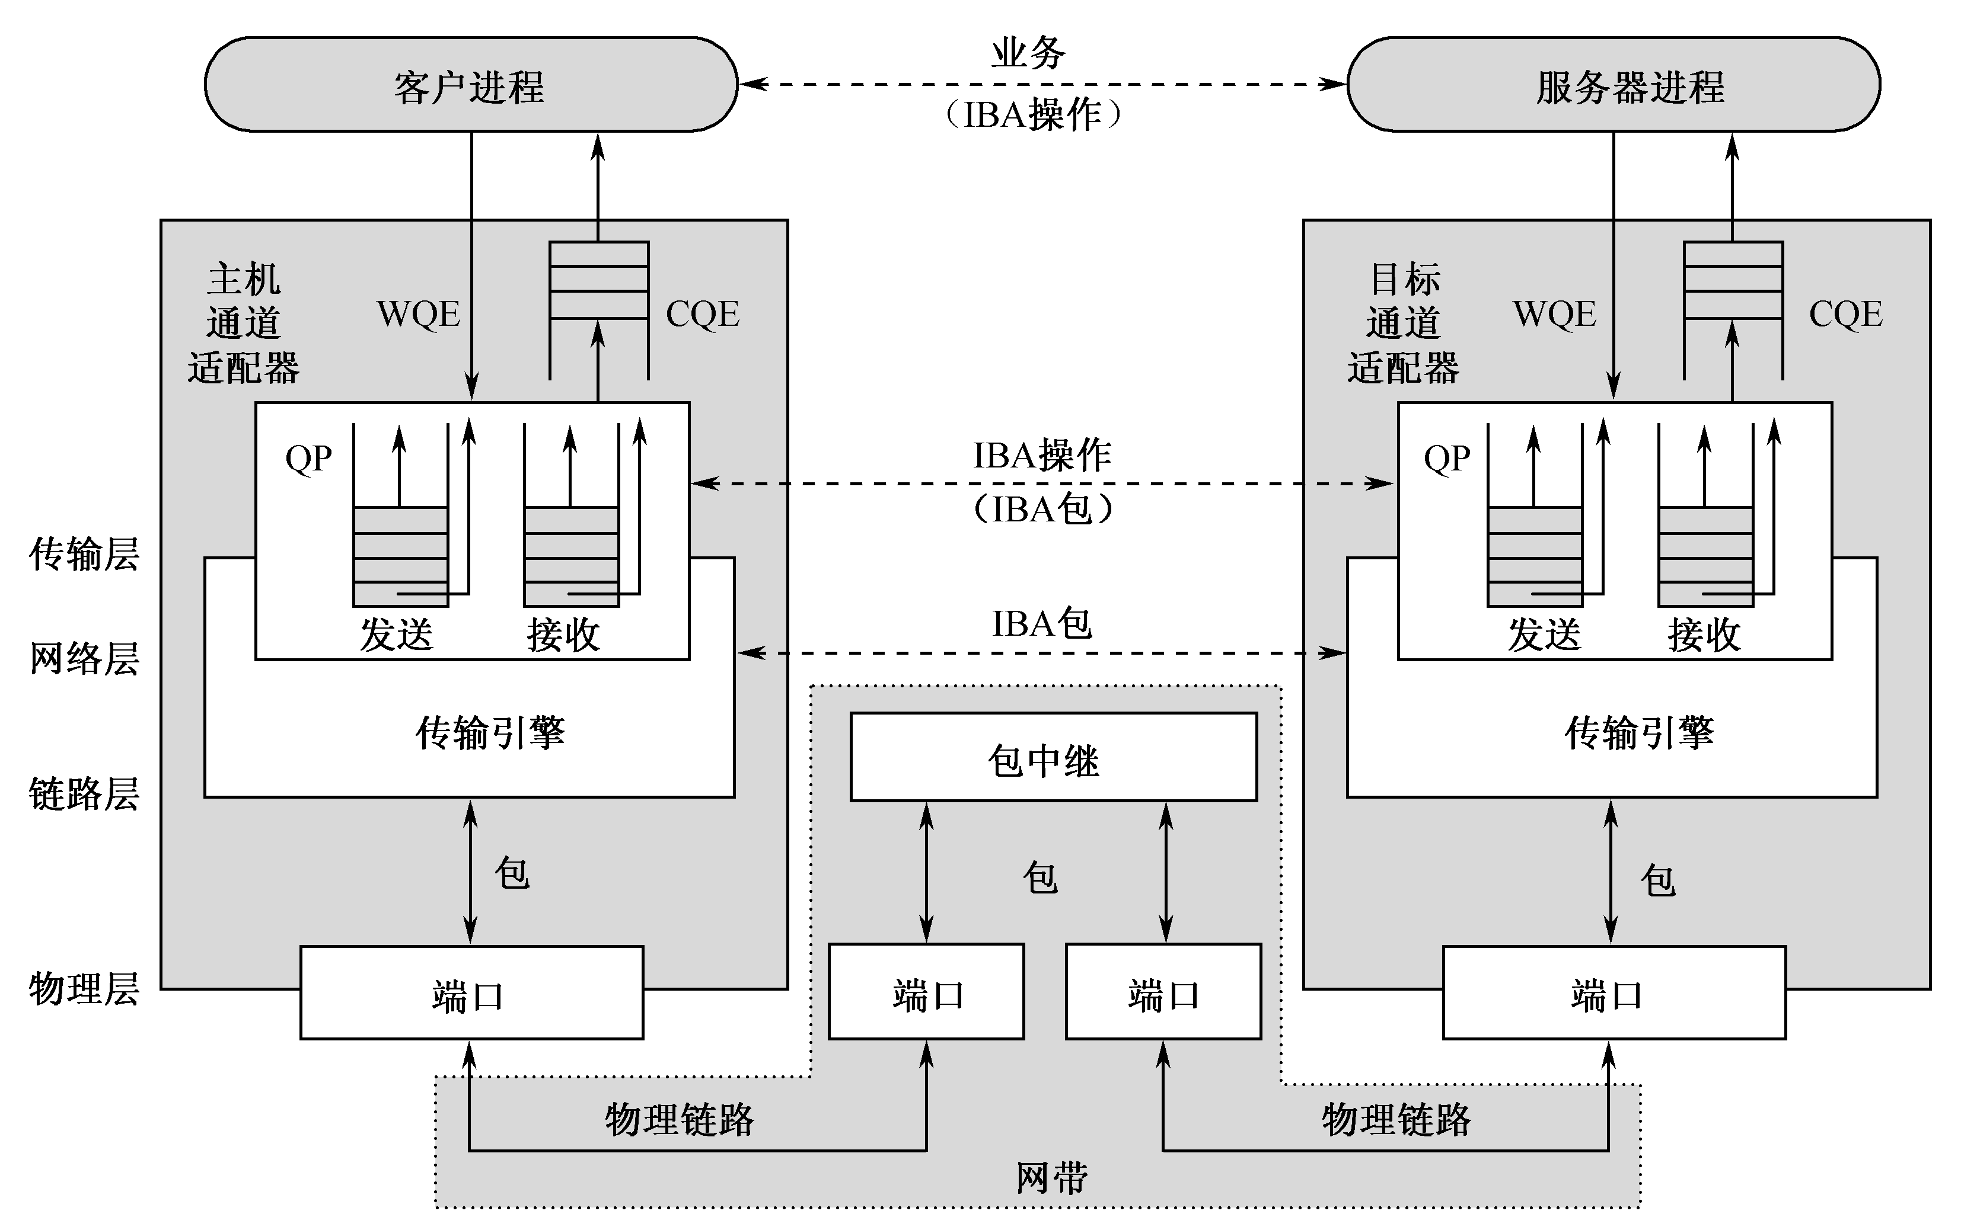
6.6 InfiniBand标准
返回

Slide 30
本 章 小 结
总线是构成计算机系统的互联机构，是多个系统功能部件之间进行数据传送的公共通道，并在争用资源的基础上进行工作。
总线有物理特性、功能特性、电气特性、机械特性，因此必须标准化。
微型计算机系统的标准总线从ISA总线（16位，带宽8MB/s）发展到EISA总线（32位，带宽33.3MB/s）和VESA总线（32位，带宽132MB/s），又进一步发展到PCI总线（64位，带宽264MB/s）。
衡量总线性能的重要指标是总线带宽，它定义为总线本身所能达到的最高传输速率。
返回

Slide 31
本 章 小 结
当代流行的标准总线追求与结构、CPU、技术无关的开发标准。其总线内部结构包含：
①数据传送总线（由地址线、数据线、控制线组成）；
②仲裁总线；
③中断和同步总线；
④公用线（电源、地线、时钟、复位等信号线）。
计算机系统中，根据应用条件和硬件资源不同，信息的传输方式可采用：
①并行传送；
②串行传送；
③ 复用传送。
返回

Slide 32
本 章 小 结
各种外围设备必须通过I/O接口与总线相连。I/O接口是指CPU、主存、外围设备之间通过总线进行连接的逻辑部件。接口部件在它动态联结的两个功能部件间起着缓冲器和转换器的作用，以便实现彼此之间的信息传送。
总线仲裁是总线系统的核心问题之一。为了解决多个主设备同时竞争总线控制权的问题，必须具有总线仲裁部件。它通过采用优先级策略或公平策略，选择其中一个主设备作为总线的下一次主方，接管总线控制权。按照总线仲裁电路的位置不同:
集中式仲裁:仲裁方式必有一个中央仲裁器，它受理所有功能模块的总线请求，按优先原则或公平原则。
分布式仲裁。分布式仲裁不需要中央仲裁器，每个功能模块都有自己的仲裁号和仲裁器。
返回

Slide 33
本 章 小 结
总线定时是总线系统的又一核心问题之一。为了同步主方、从方的操作，必须制订定时协议，通常采用同步定时与异步定时两种方式
在同步定时协议中，事件出现在总线上的时刻由总线时钟信号来确定，总线周期的长度是固定的。
在异步定时协议中，后一事件出现在总线上的时刻取决于前一事件的出现，即建立在应答式或互锁机制基础上，不需要统一的公共时钟信号。
在异步定时中，总线周期的长度是可变的。当代的总线标准大都能支持以下数据传送模式：①读/写操作；②块传送操作；③写后读、读修改写操作；④广播、广集操作。
返回

Slide 34
本 章 小 结
PCI总线是当前实用的总线，是一个高带宽且与处理器无关的标准总线，又是重要的层次总线。它采用同步定时协议和集中式仲裁策略，并具有自动配置能力。PCI适合于低成本的小系统，因此在微型机系统中得到了广泛的应用。
InfiniBand标准，瞄准了高端服务器市场的最新I/O规范，它是一种基于开关的体系结构，可连接多达64000个服务器、存储系统、网络设备，能替代当前服务器中的PCI总线，数据传输率高达30GB/s。因此适合于高成本的较大规模计算机系统。
返回

